Slide 1
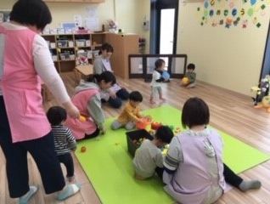
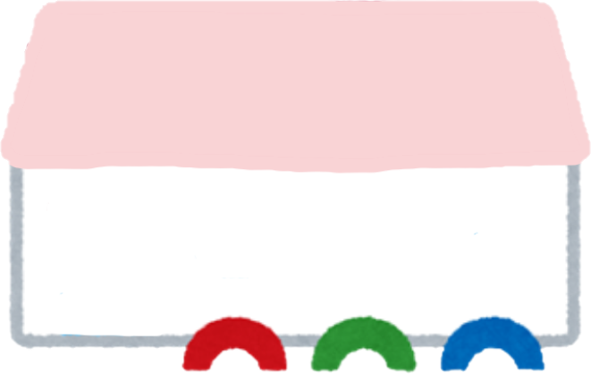
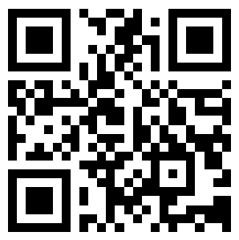
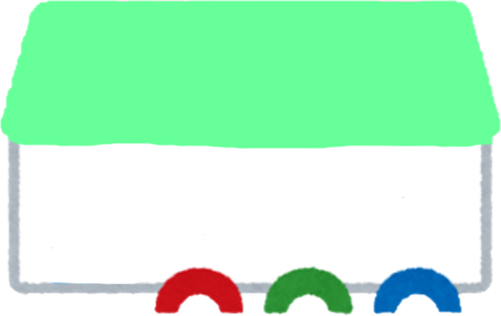
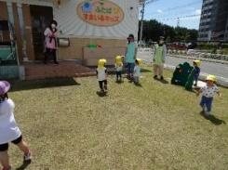
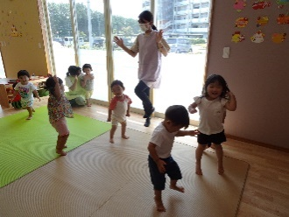
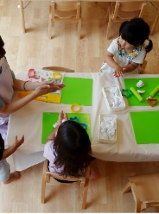
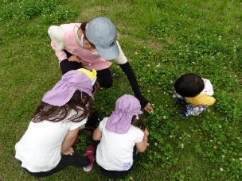
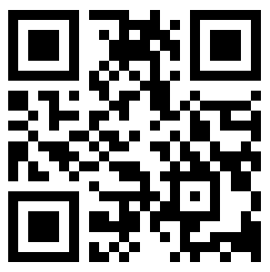
従業員の働きやすさUPのために
企業が契約している保育園ってどんなところ？
お問い合わせの上ご見学ください♪
内閣府所管 企業主導型保育園
内閣府所管 企業主導型保育園
加藤まで
お電話ください♪
保育理念
保育事業を通して、保護者と地域に貢献し子どもの未来を育みます
園の特徴
０～３歳未満児の定員１５名の小規模保育園です
小規模ならではの、子ども一人ひとりとの関わりを大切にする保育をしています
と提携しました
利用条件
●●社と労働契約がある方であれば
どなたでもご利用可能です
ふたば保育園
〒984-0032
仙台市若林区荒井5丁目19-6
荒井SKﾏﾝｼｮﾝ 1Ｆ
電話番号：022-353-6902
[ｲﾝｽﾀｸﾞﾗﾑ] ＠futaba_hoikuen
[ﾎｰﾑﾍﾟｰｼ] https://futaba-hoiku.com/
三浦まで
お電話ください♪
●●社社員価格が設定されています
保育理念
子ども一人ひとりを愛し保護者の気持ちに寄り添います
病後児保育を通してお子様とその家族を支援し安心して暮らせる地域創りに貢献します
利用料金
嬉しい
社員価格♪
園の特徴
０～３歳未満児の定員１３名の小規模保育園です
病後児（病気の回復期）のお子様を、保護者の方が家庭で看護・保育ができないときにお預かりできる保育園です
病後児保育室ご利用の登録を受付中です
利用料金2000円のところ
社員価格1000円♪
★対象児童年齢：生後６か月～小学６年生★
病後児（病気の回復期）のお子様をご家庭で看護・保育ができないときにお預かりできます。ご利用には事前の登録が必要になります。他の施設をご利用の方も登録できます！現在、荒井地域で100名以上のお子様の登録をいただいでおります！
病後児保育を通して共働き世帯やひとり親世帯の支援を行っております。
企業主導型保育のメリット
①育休明けの保育先をあらかじめ確保しておくことで
職場復帰のスケジュールが立てやすくなります。
②認可保育園のような複雑な入園手続きが不要になり、
働き方に応じた柔軟な保育サービスを受けることが
できます。
③企業間の提携が結ばれているから安心して入園できます
メリット
いっぱい♪
ふたばすまいるキッズ
〒984-0030
仙台市若林区荒井東１丁目８ー１０
電話番号：022-253-7596
[ｲﾝｽﾀｸﾞﾗﾑ]＠futaba_smile_kids
[ﾎｰﾑﾍﾟｰｼﾞ] https://futaba-smilekids.com/
設置運営：株式会社 ＹＳ ｄｉａｇｒａｍ

